Slide 1
星宇包装分配系统项目需求
生产管理部
2019年4月3日

Slide 2
1、目的
通过“项目系统”的开发实现包装任务的自动分配、批次先进先出、包装的计数核对、标签信息可追溯、工资自动核算、灯具账务的自动调拨等功能
2、现有作业流程介绍
产成品入
库单
内部调拨单
包装作业
入库
暂存
拉灯
拿取包材
打箱子
包灯
打印标签并张贴
放到待转
运区
转运
3、项目需求流程
所需求的系统
1
分配指引功能
扫描计数功能
标签打印功能
内部调拨功能
产成品入
库单
内部调拨单
0
①
②
③
④
⑤
⑥
入库
暂存
拉灯
拿取包材
打箱子
包装
打印标签并张贴
放到待转
运区
转运
包装作业

Slide 3
4、需求说明（对应项目需求流程中的序号）
0、车间入库时，每一车标签上张贴“工票”，工票上的二维码集成“物料号、批次、数量…”信息，其中二维码中的“物料号、批次”作为后面包装系统扫描校验的“基准”
①a、系统读取“已入到暂存区”帐上的库存信息（物料号、批次、数量），根据物料号满1箱容量的产品进行任务分配和排序（具体分配的工位、包装容量信息可维护）
b、要求显示屏显示“排序、产品名称、批次、任务数量、已包数量”
c、排序规则：（1）计算同一产品数量是否满1箱容量，“任务数量”始终体现的是满箱的数量，满箱数量越多排序越靠前；（2）批次距离当班批次超过3天以上的不满1车的产品也生产任务进入排序
d、、同一产品若存在不同批次需要在显示器上分行显示，即多行为1个任务，批次靠前的排序在上，强制按照靠前批次优先包装的原则
f、系统具备冻结或调整排序中行信息的功能，需要输入密码
②包装工根据排序第一行信息指引，找到对应名称、批次的灯具
③包材区有1台显示屏显示所有工位的任务分配信息，用于包材配送的指引，此处的显示信息未“排序、产品名称、格栅数量、隔板数量”其中批次在此显示屏上不分行区分，格栅数量、隔板数量=int（排序中产品总量/收容数）*（对应格栅、隔板单箱数量），格栅、隔板单箱数量可自行维护，在包的任务显示绿色“进行中”
（此需求可最后或作为后续升级考虑）
④a、包装工对车上的工票进行扫描，若零件号、批次相符，弹出“确定该车数量”，默认工票收容数，可手输更改，确认后该行任务变成“进行中”，显示屏中“已包数量”会“加上对应数量”，当“任务数量=已包数量”时，该行状态变成“已完成”（但不消失该行任务只会在正式包装标签打印后才会消失）
b、若零件号、批次扫描不相符，弹出红色禁止框禁止输入和包装。

Slide 4
4、需求说明（对应项目需求流程中的序号）
⑤a、每个产品对应的任务均包装完成后（即任务数量=已完成数量时），才可点击“任务完成按钮” 在屏幕上显示此车剩余的批次及数量（由于最后一车工票已扫描，车上灯具数量已输入，故“输入的数量-剩余的任务数量=车上剩余的零头数量”），用于包装工对车间灯具的数量进行校对并手动修改车上的零头数量
b、包装工确认零头数量无误后“敲回车”自动打印“已完成任务”的“成品标签”（模板可维护），标签打印后该任务在显示屏中自动删除
c、要求产品左右可自动识别分2台打印机打印
d、当一箱扫描到2个生产批次的工票时，成品标签生产批次栏会显示2个批次，二维码体现2个，参考下一页样式
⑥系统具备内部自动调拨的功能，待包装暂存的成品在1个仓库，生产“正式包装标签”的自动调拨到另一个仓库
另，增加工资核算功能：
a、系统具备账号注册、登陆功能，每个包装工通过各自的工号登陆系统，在屏幕上方显示对应账号信息，在该账号登陆期间包装完成的灯具与该账号绑定
b、若出现中途包装人员变更，包装人员更改账号重新登陆系统，刷新后若系统有在进行中的任务仍保留在首位
c、要求后台对每日每个账号包装的各种灯具及数量进行统计，可进行单价维护，能自动计算计件工资

Slide 5

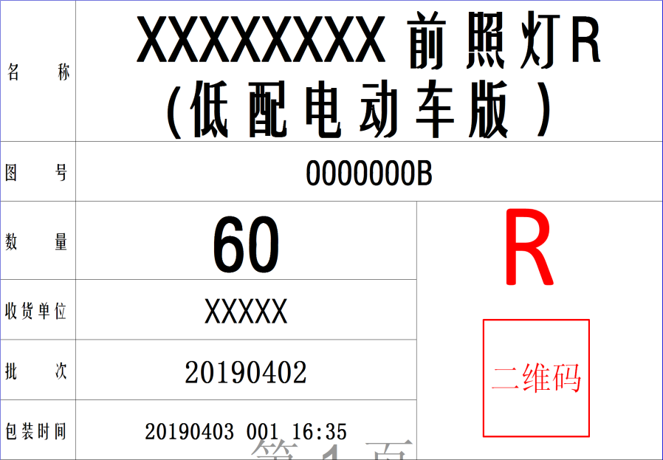
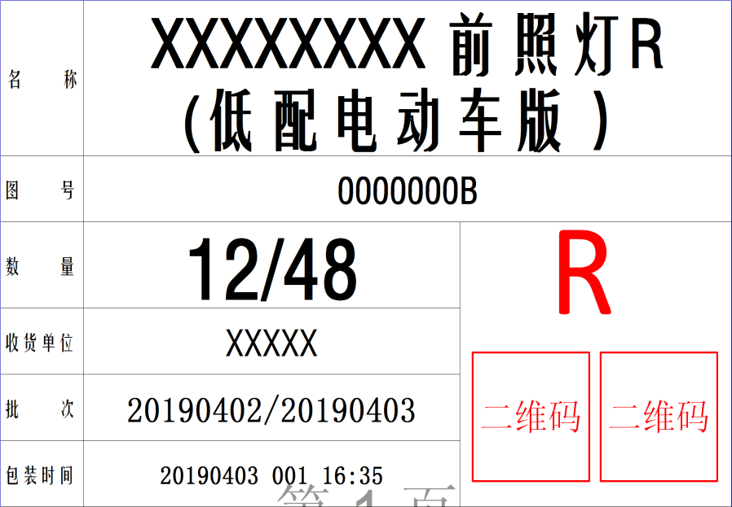
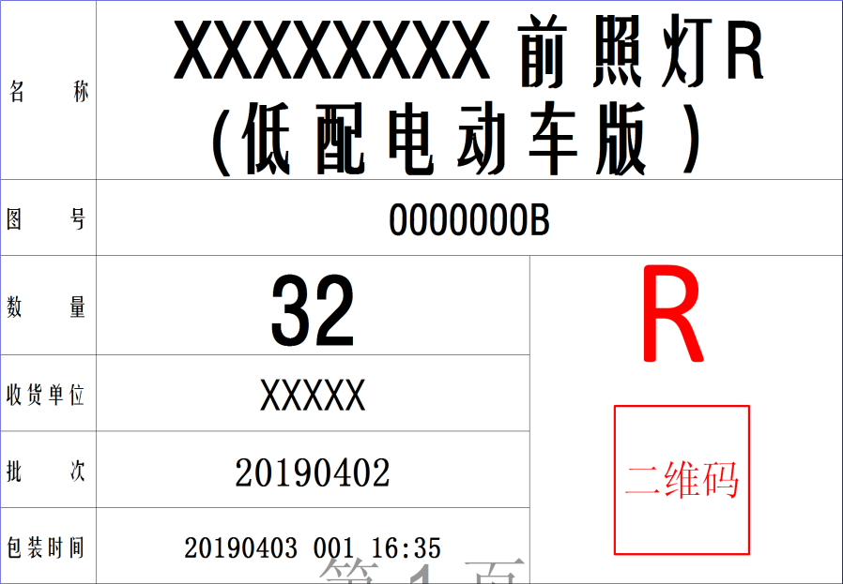
5、成品标签样式
常规的标签
拼箱的标签
零头强制打印标签

Slide 6
谢谢聆听
THANK YOU FOR YOUR ATTENTION
地址：常州市新北区秦岭路182号
Add：No.182 Qinling Road. Xinbei District, Changzhou,China
网址（web）：http://www.xyl.cn
Notes:
模板来自于 http://docer.wps.cn
6

